Slide 1
S O L I D
ingle Responsibilty Principle
pen Close Principle
iskovsches Substitutions Principle
nterface Segration Principle
ependency Inversion Principle

Slide 2
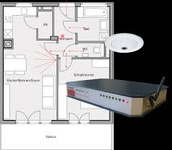
Das Projekt

Slide 3
Use case (Brandschutztür)
Als Leitstands-Mitarbeiter brauche ich eine Tür, die Alarm schlägt, wenn sie zu lange offen ist damit ich mitbekomme, wenn vergessen wurde eine Tür zu schließen.
AK:
Die Tür soll die Methoden opening() und closeing() haben.
Die Tür soll den Status der Tür zeigen (soll zeigen, ob sie offen ist) isDoorOpen().
Es soll das Timer Framework genutzt werden

Slide 4
Task Breakdown(Brandschutztür)
Implementierung der Tür mit opening(), closing() und isDooropen().
Verbindung mit dem Timerframework herstellen.
Alarmierung implementieren
Notwendige Refactorings Richtung SOLID Prinzipien machen.

Slide 5
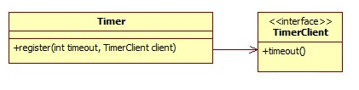
Timer Framework
Wird ein TimerClient beim Timer registriert, so wird nach dem vorgegebenen Intervall das timeout() des Clients aufgerufen.

Slide 6
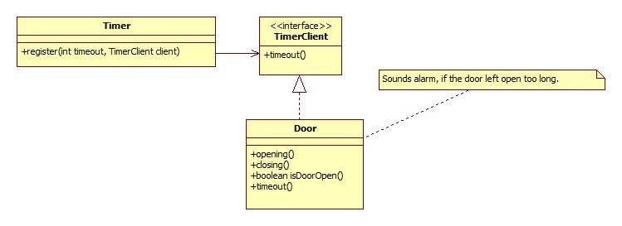
Erste Idee
Timer Framework
Registriert die Tür beim Timer
SRP
Wird vom Framework aufgerufen ist Tür immer noch offen, Alarm geben.

Slide 7
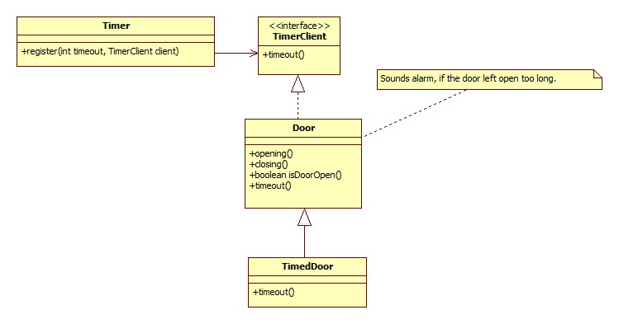
Nach Refactoring
Push Down Refactoring
SRP

Slide 8
Probleme ?
Door hat eine Methode, die sie nicht braucht.
Änderungen dieser Methode beeinflussen Door und TimedDoor.

Slide 9
The Interface Segregation Priciple
Clients should not be forced to depend
on methods they do not use
Clients sollten nicht gezwungen werden von Methoden abhängig zu sein, die sie nicht nutzen.

Slide 10
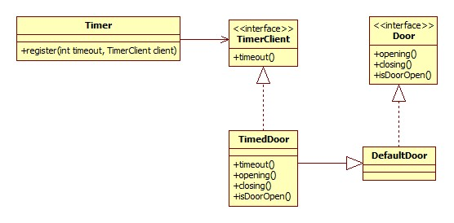
Lösung: Interfaces Separieren

Slide 11
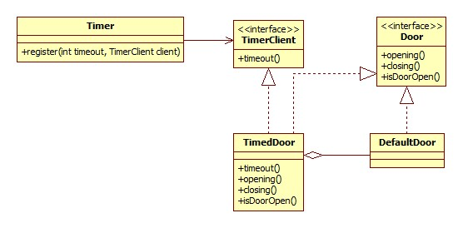
Lösung: Delegation
Favor Composition over Inheritance

Slide 12
Fat Interfaces
Gleiche Problem bei Interfaces mit vielen Methoden
Client brauchen oft nur ein Subset
Interfaces aufteilen aber von gleicher Klasse implementieren lassen

Slide 13
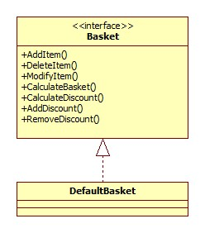
Basket Interface
CRUD Funktionalität
Berechnung
Discount Handling
SRP/OCP/ISP

Slide 14
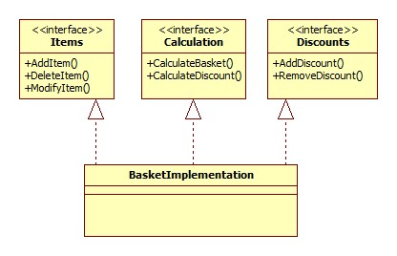
Mehrere Interfaces, eine Implementierung

Slide 15
References
http://www.objectmentor.com/resources/articles/isp.pdf
https://github.com/mannewolff/solid

